Slide 1
Prezentace z aktivity stáže pedagogických pracovníků
Výzva 54 OAP
Termín stáže: 28.5.2022- 4.6.2022
Účastníci: Ing. Larisch, Ing. Krabec
Místo: St.Martin´s College Sixth Form, Sliema, Malta

Slide 2
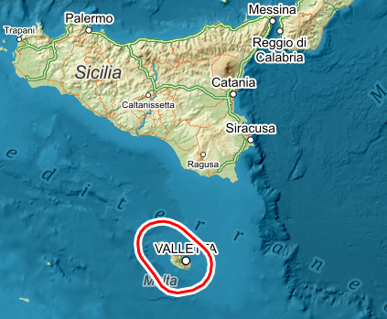
Malta – malý ostrov nacházející se uprostřed Středozemního moře na jih od Sicílie
Rozloha Malty je 246 km²
Praha má rozlohu 496 km²

Slide 3
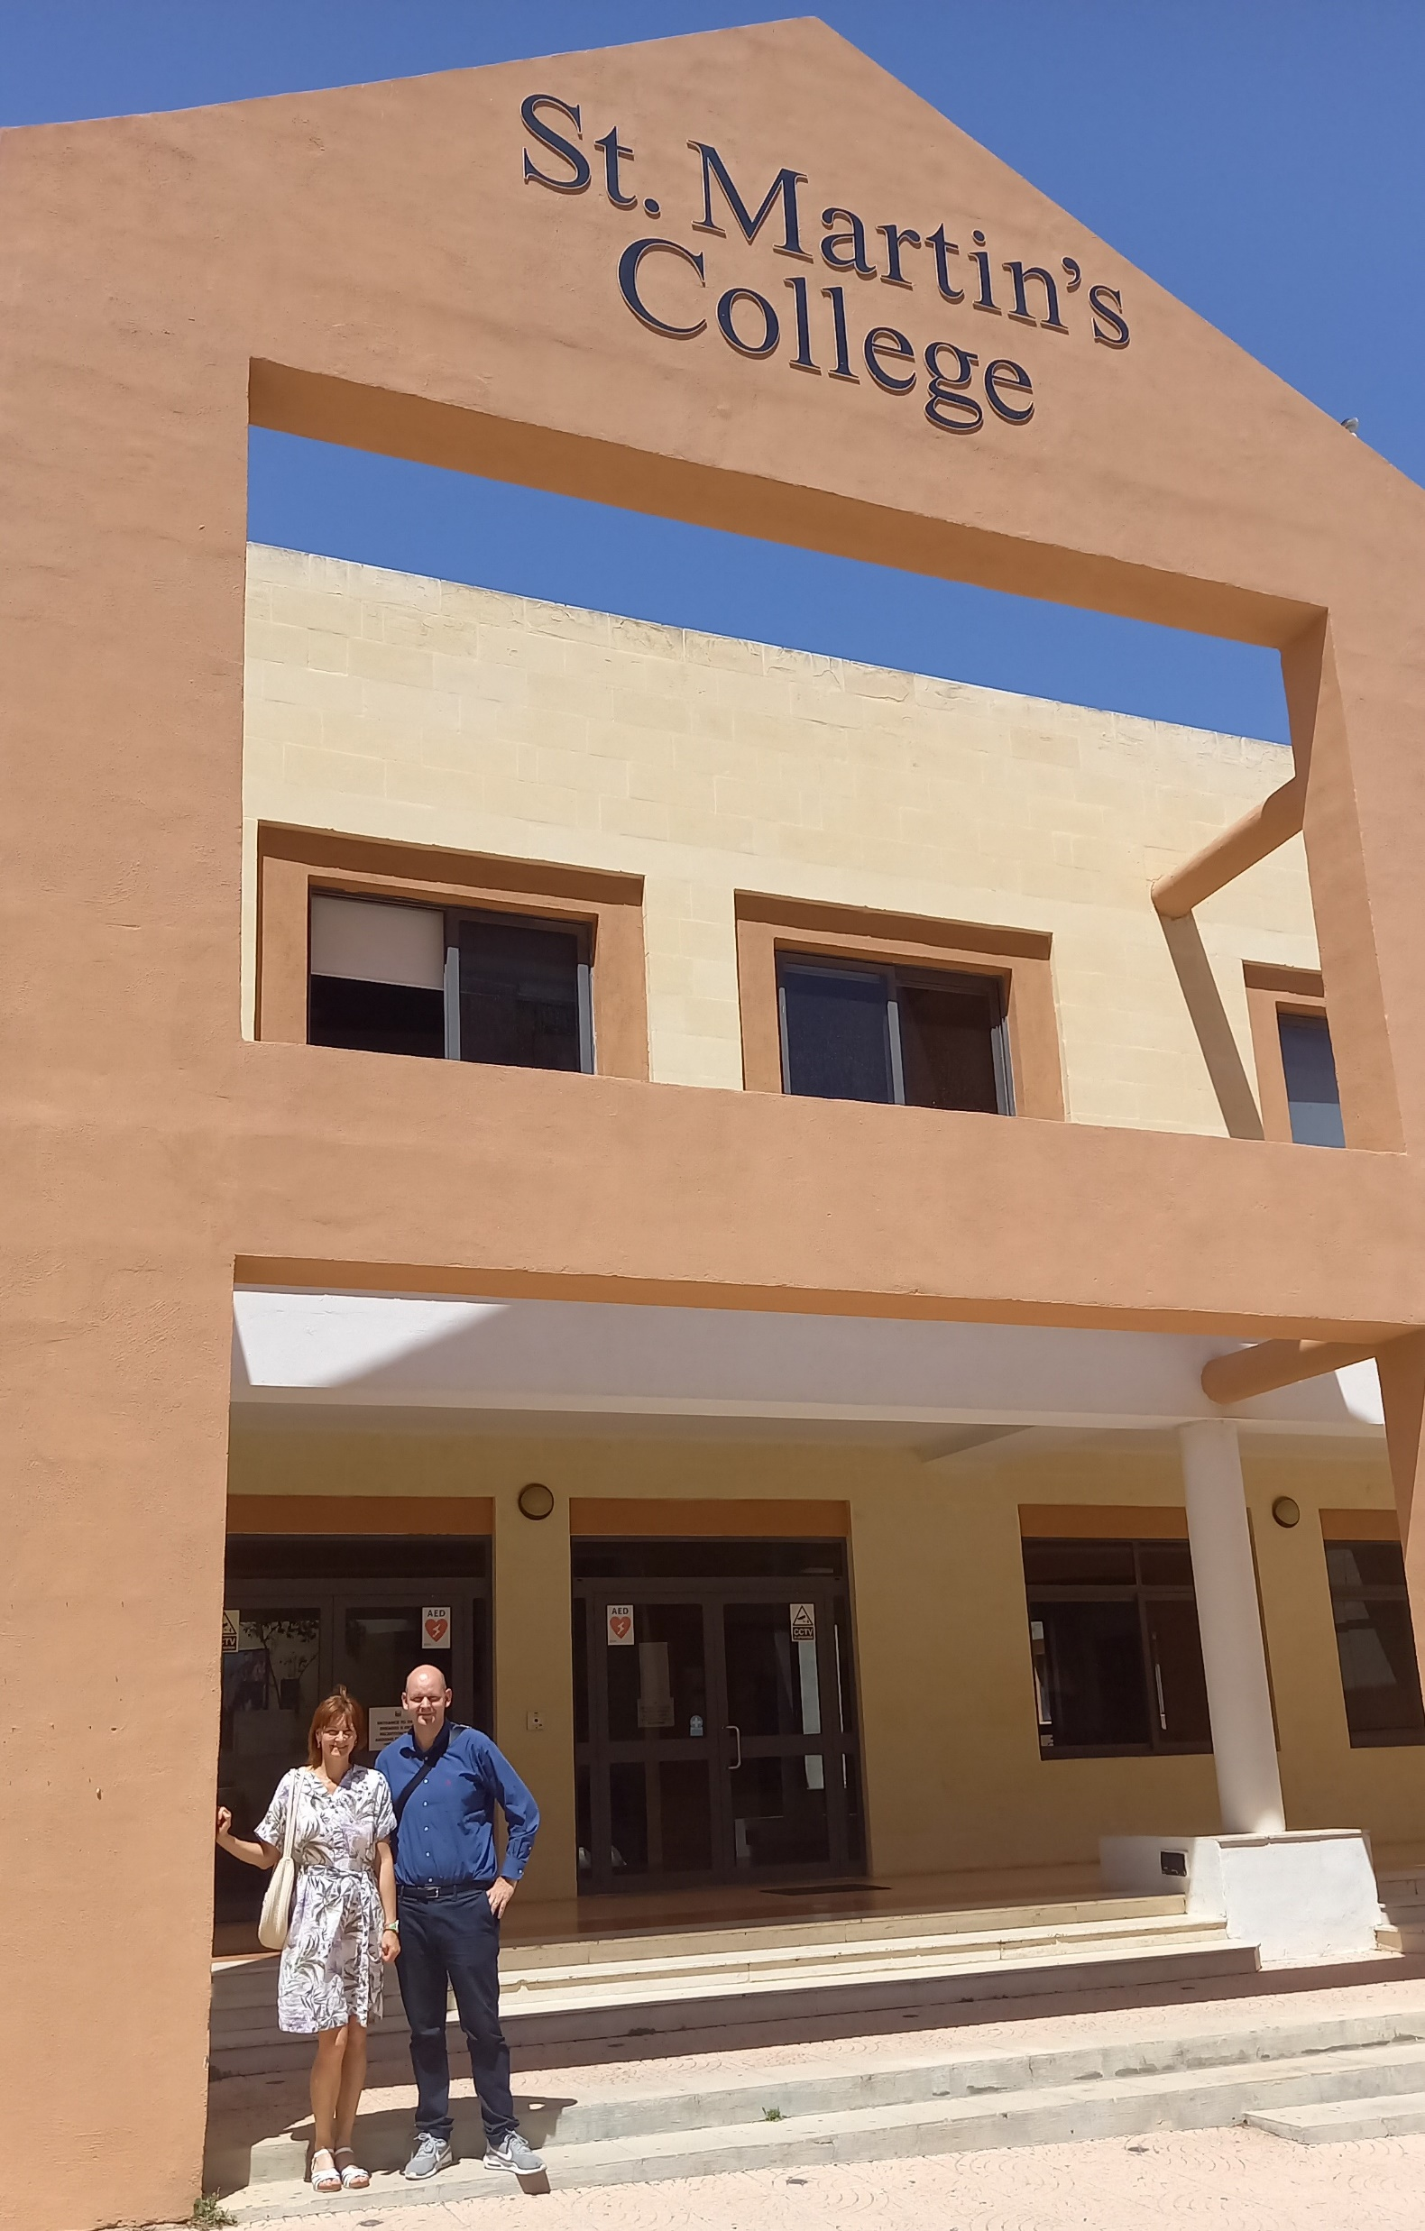
Škola
Škola se nachází ve městě Sliema, je v městské zástavbě. Je k ní dopravní dostupnost možná městským autobusem, ale nejlépe autem. Žáky vozí do školy převážně rodiče svými auty.
Škola má několik částí , jedna je pro primary school, druhá pro secondary school, třetí pro sixth form, dále je tu tělocvična a jídelna.
Dále má škola velký vnitřní dvůr.

Slide 4
Systém výuky
Škola používá maltský výukový systém. Škola je soukromá.
Z 90% jsou zde děti z odlišným mateřským jazykem tzn. nejsou Malťané. Setkali jsme se s dětmi např. z Arménie, Řecka, Vietnamu, Číny a Libye.
Maltský systém výuky je různý v různých stupních vzdělání. My jsme viděli nejvyšší formu střední školy tj. Sixth form. Výuka je založená na domácí přípravě, kdy žáci dostávají pravidelné domácí úkoly, které jsou složité a zdlouhavé. Při vyučování pak diskutují nad řešením úloh a učitel tak poskytuje zpětnou formu.

Slide 5
Rozvrh hodin pro Sixth form Level 12

Slide 6
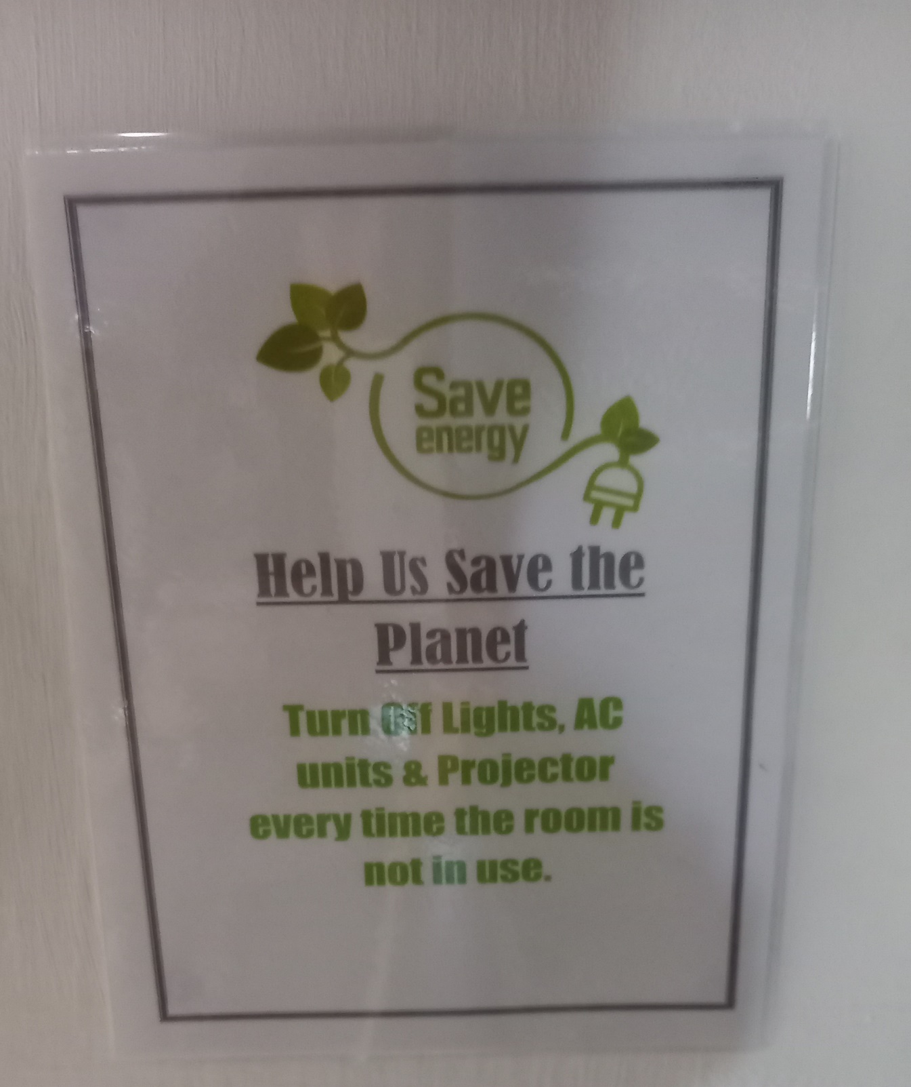
Při výuce je ve třídách maximálně 10 žáků. Žáci jsou rozděleni do skupin Advanced a Intermediate.

Slide 7
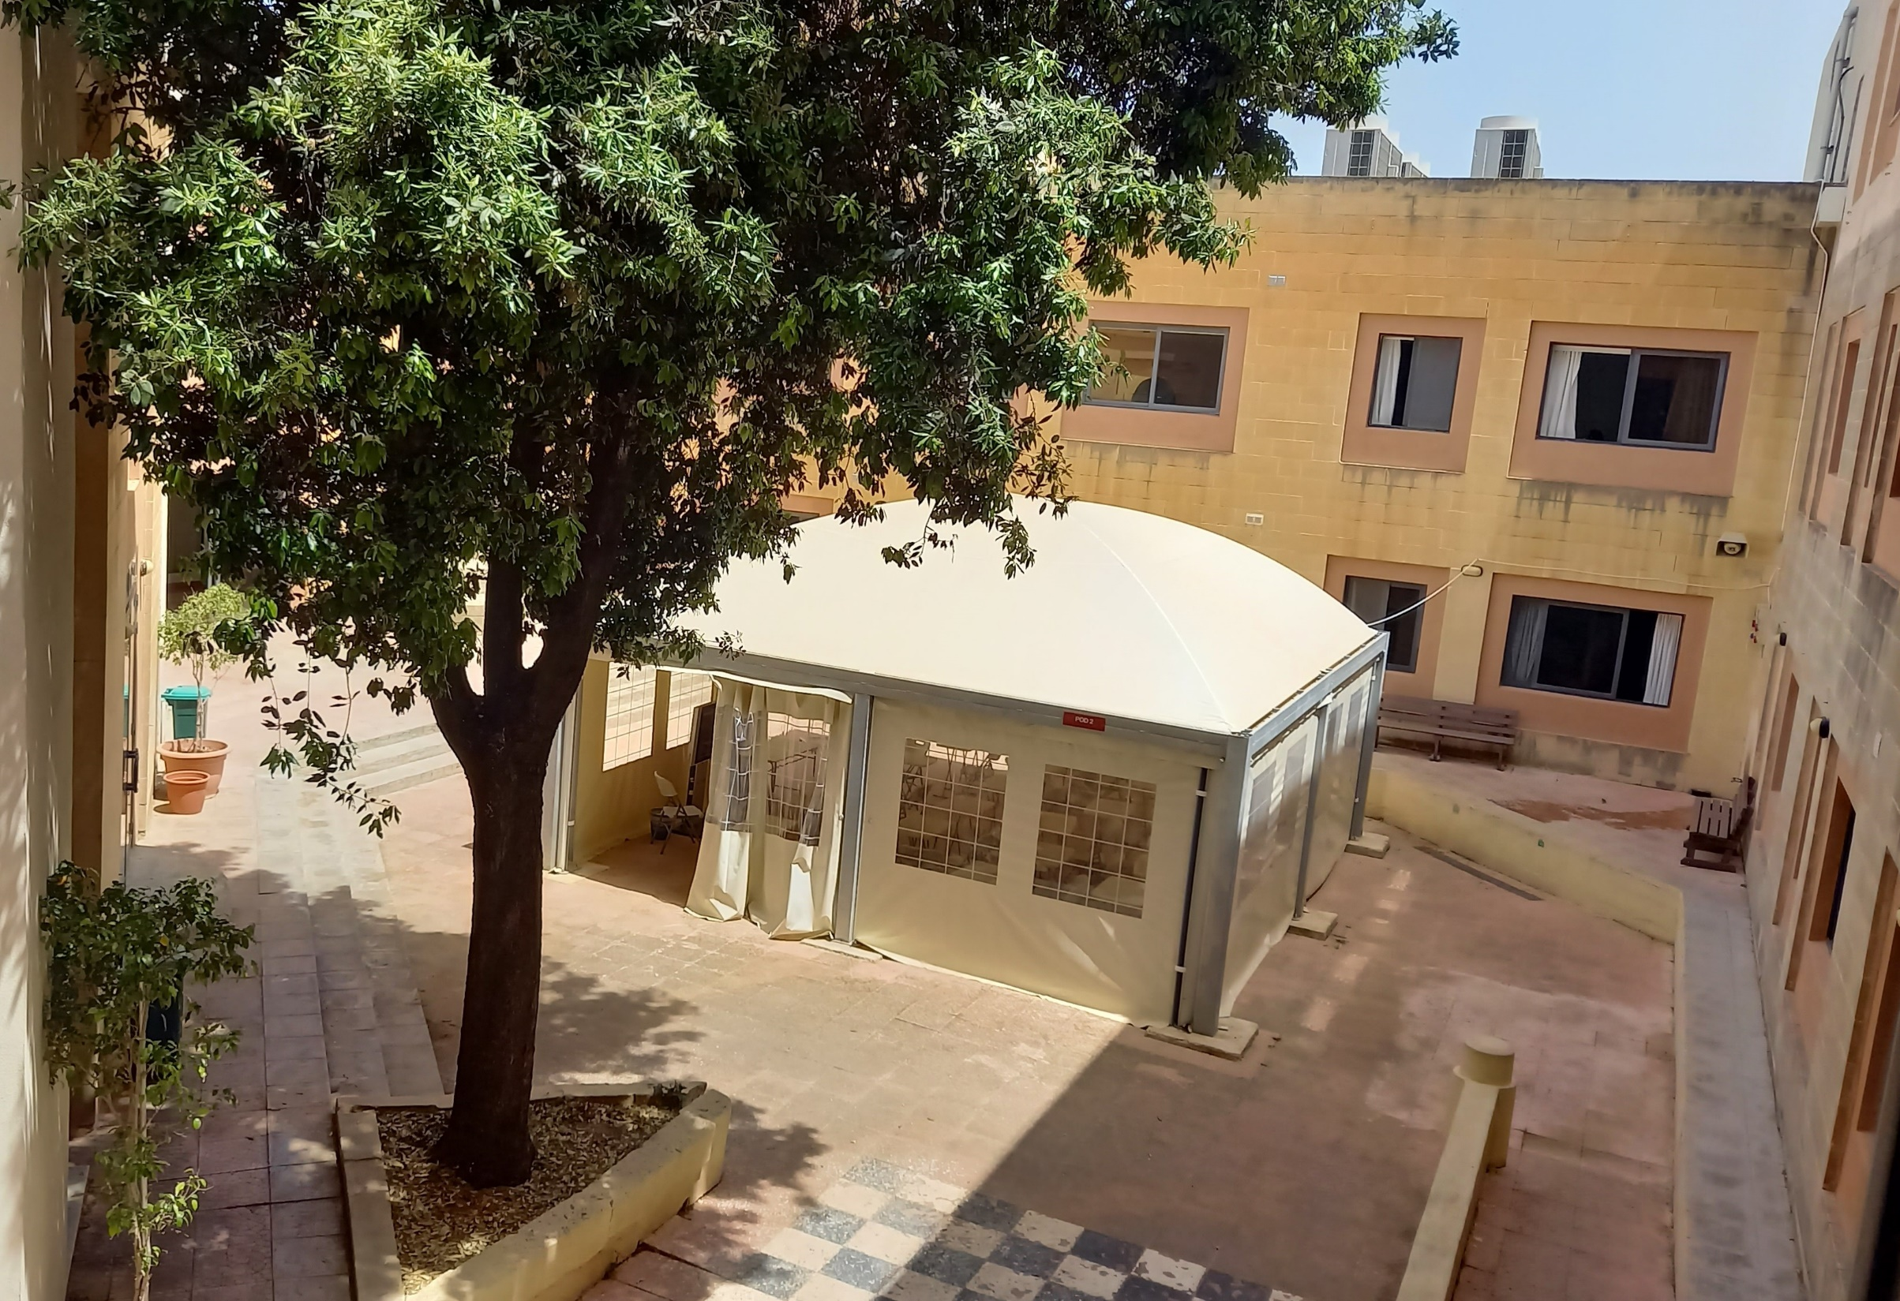
Venkovní výuka
Žáci nižšího levelu se občas učí venku na školním dvoře pod krytým přístřeškem. Učitelé volí tuto variantu z důvodu změny prostředí, žáci se pak lépe soustředí.

Slide 8
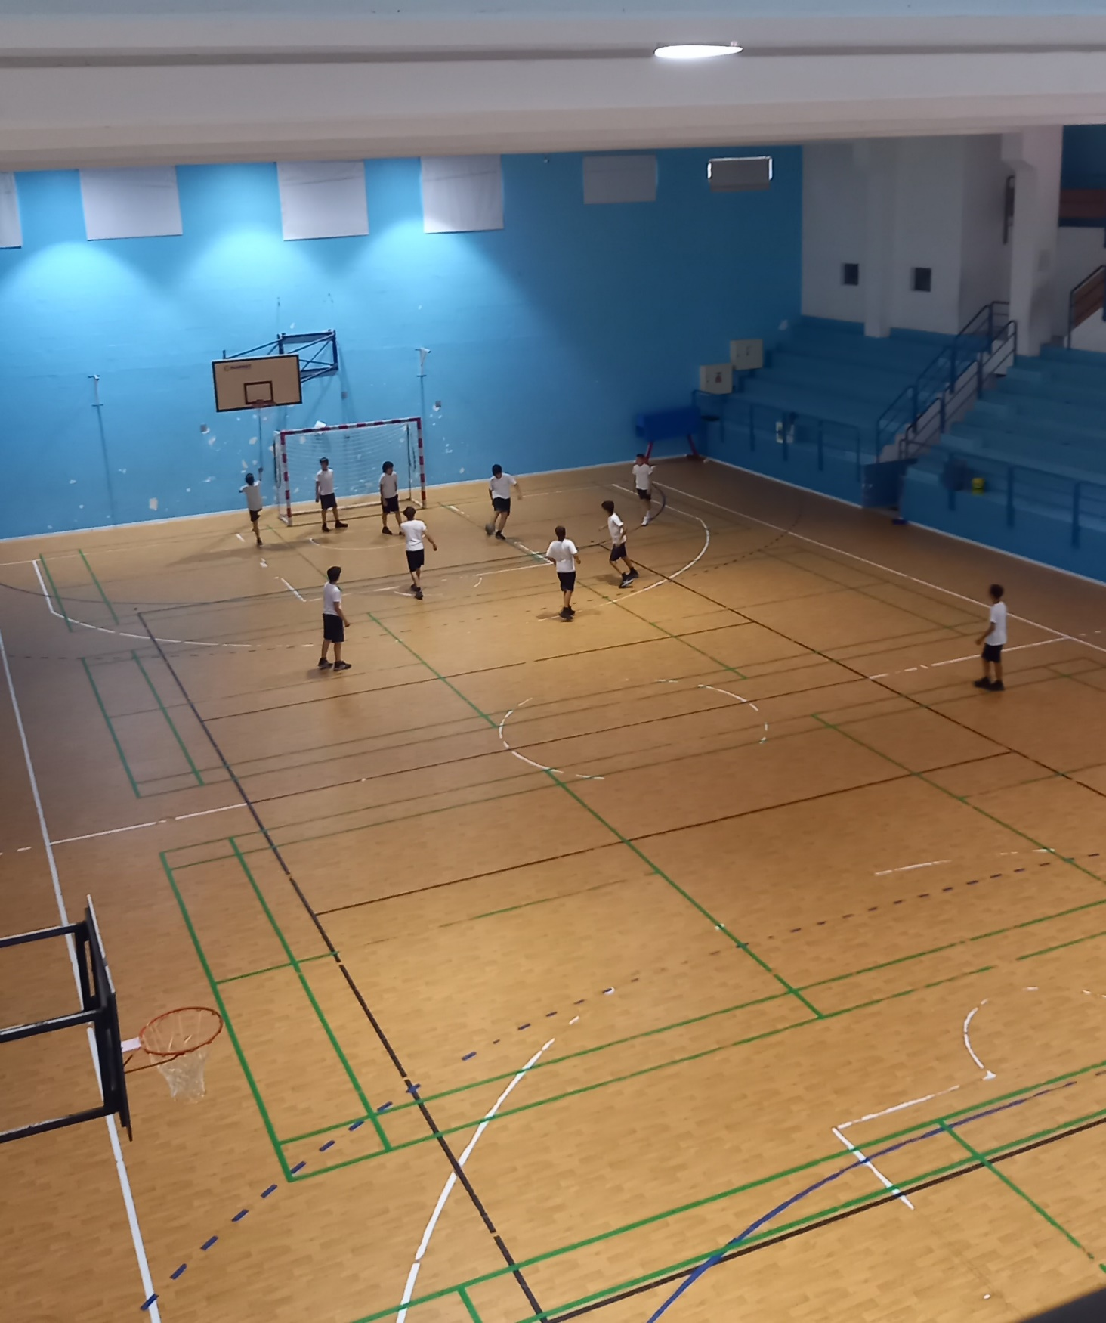
Volný čas ve škole
Díky velmi horkému počasí na Maltě mohou být žáci ve volných hodinách a o velké přestávce v kryté tělocvičně nebo mají na chodbách školy pingpongový stůl a pohodlné pohovky.

Slide 9
Žáci s odlišným mateřským jazykem
Z velké části se ve škole učí žáci s odlišným mateřským jazykem než je Maltština.
Ve škole jsme potkali žáky z různých zemí. Například z Arménie, Vietnamu, Číny, Řecka.

Slide 10
Práce s žáky s odlišným mateřským jazykem
Individuální konzultace s učiteli navíc.
Pracovní listy pro zpracování na doma.
Čas navíc při vypracování testů.
Dobré přátelské vztahy mezi žáky a vzájemná spolupráce.
Žáci jsou rozděleni do skupin podle úrovně zvládat odborné předměty v angličtině na Advenced level a na Intermediate level.

Slide 11
ADDIO !

